Slide 1

Estadística Descriptiva (MAT 4140-006D)
Segundo Semestre 2022-2
Material de Apoyo “ Potenciar aprendizajes”
OBJETIVOS:
Resolver Laboratorio 1
Identificar conceptos de POBLACIÓN y MUESTRA.
Tipos de Variables.
Cuantitativa V/S Cualitativa.
Resolver:
- Laboratorio 1 (18-08-2022)

Slide 2
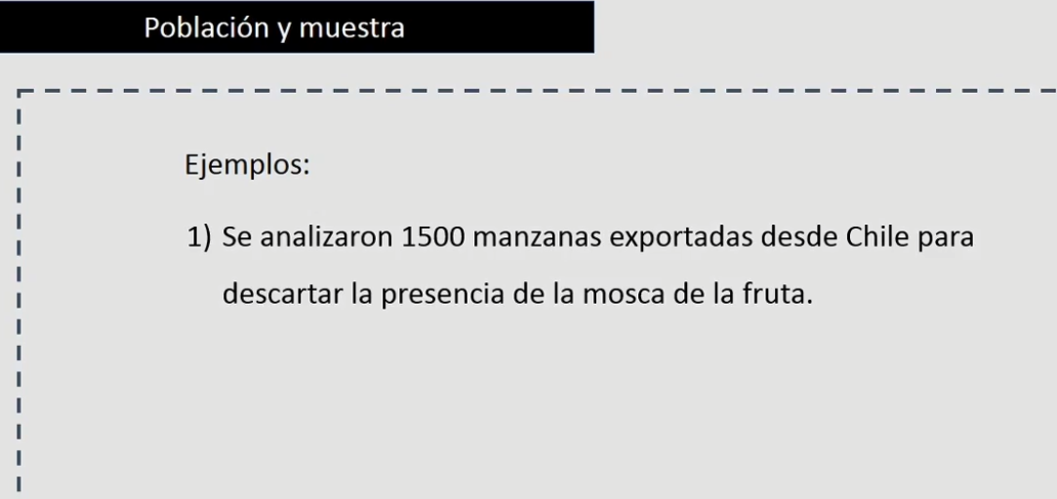
ACTIVAR CLASE
Segundo Semestre 2022

Slide 3
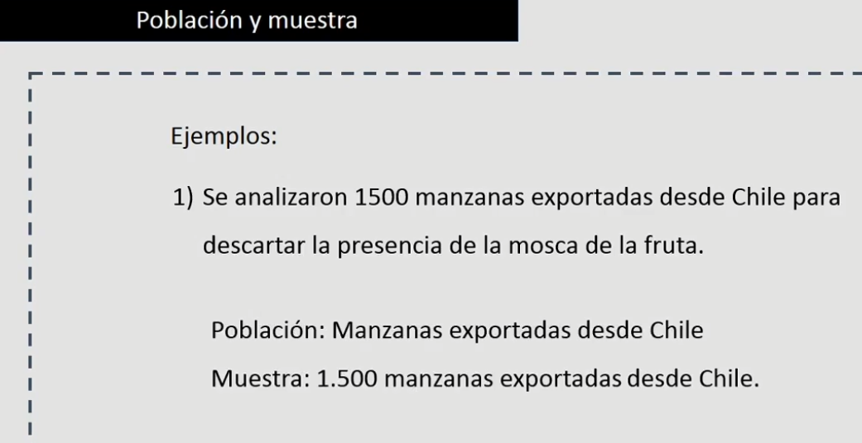
ACTIVAR CLASE
Segundo Semestre 2022

Slide 4
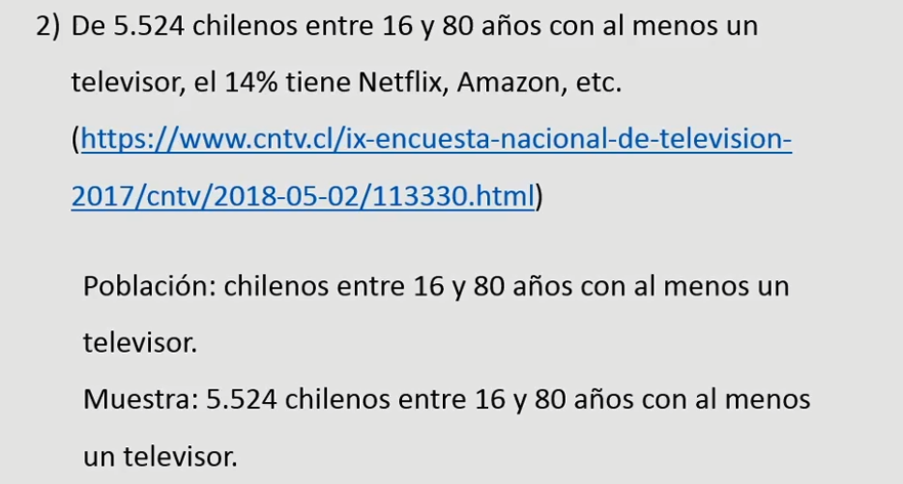
Población v/s Muestra
Segundo Semestre 2022

Slide 5
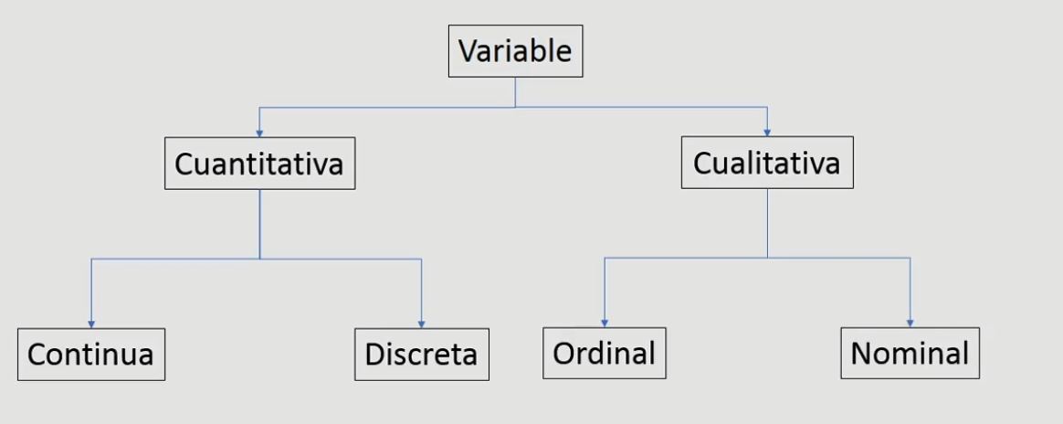
Clasificación de Variables
Segundo Semestre 2022
Contar.
Cualidades.
Sin orden lógico
Color
Enfermedades
Comunas
Marcas
Nivel socio económico
Nivel educacional
B- O – P
Alumnos
Hijos
Artículos
Pasajeros
Estatura
Peso
Sueldos, dólares, Uf
Medidas cm, km/L
Tiempo

Slide 6
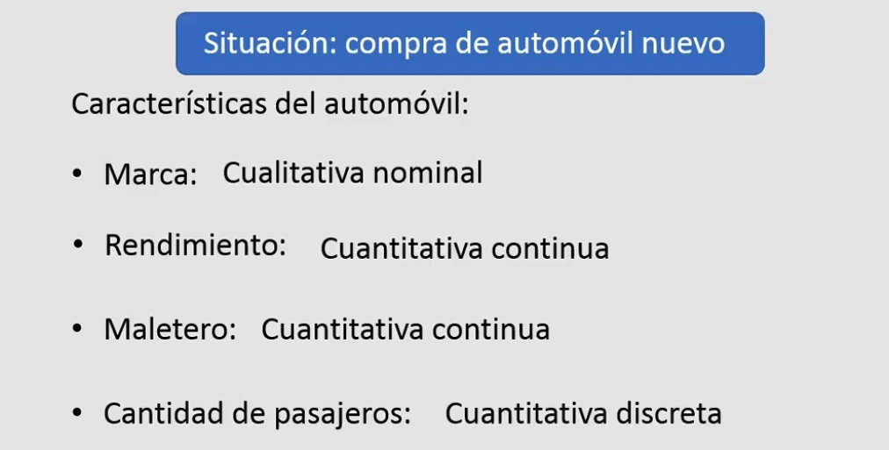
Sabes identificar variables ?
Segundo Semestre 2022

Slide 7
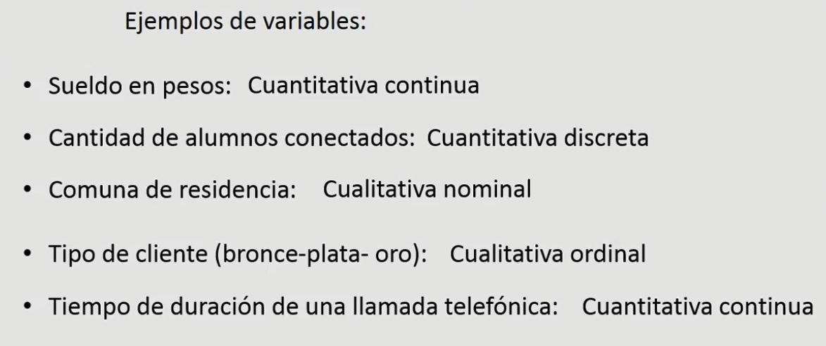

Recordar: MIRAR Cápsula 1
Segundo Semestre 2022

Slide 8
Vamos que se puede!
Segundo Semestre 2022

